Slide 1
성장하라!
야구소년
2018156032 이의환

Slide 2
INDEX
01. 게임소개
- 게임 컨셉(모티브 한 게임)
- 핵심 재미 요소
02. 예상 게임 진행 흐름
- 게임 로직
- 인 게임 화면 구성도
03. 개발 일정
- 8주차 개발 일정
04. 그 외 기획
- 디테일한 게임 요소 & 알고리즘 기획

Slide 3
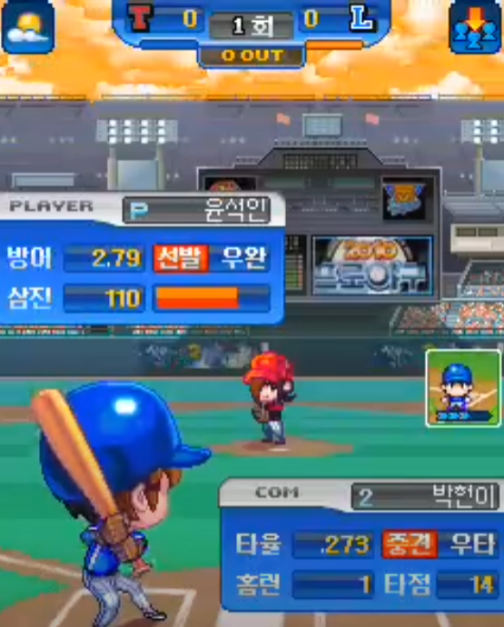

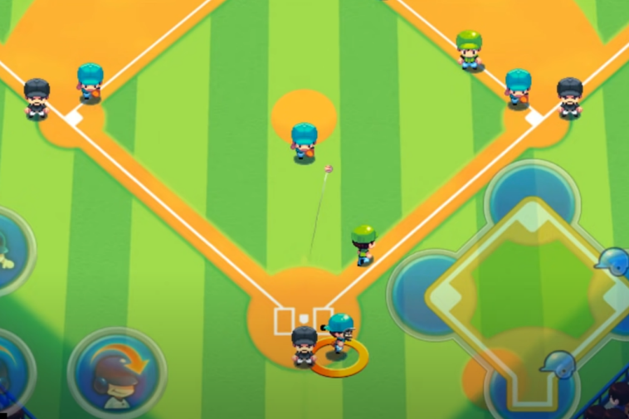
게임소개. 게임 컨셉 및 재미 요소
1) 게임소개
게임의 재미요소!!!
간단한 조작 방법
타자/투수 2가지 플레이 방법
다양한 캐릭터/스킬
한눈에 보이는 맵 디자인
플레이어 STATUS를 올려 성장하는 RPG 요소
<프로야구 2011 인게임 화면>
게임 제목: 성장하라! 야구소년
게임 장르 : 스포츠(야구)
게임 모티브 : 프로야구 2012
<프로야구 2012 인게임 화면>

Slide 4
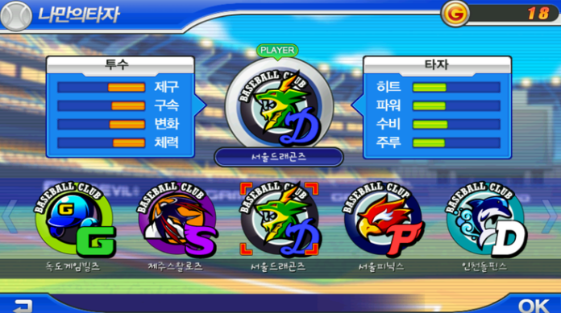
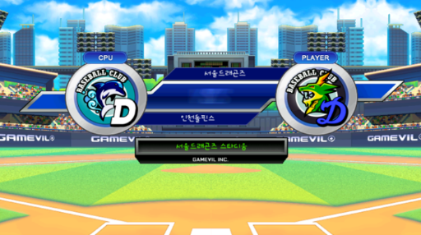
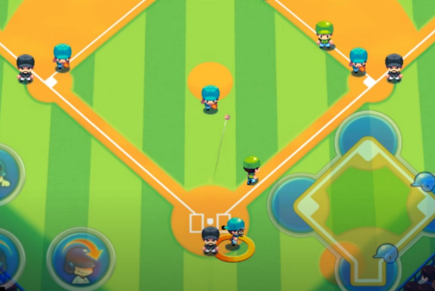
게임예상흐름. 게임 로직
2) 예상 게임 흐름
게임 진행 | ▶ 시작화면에서 플레이어는 [타자 플레이] [투수 플레이]를 선택할 수 있으며 [투수/타자] 둘 다 플레이를 선택할 수 있다. ▶ 플레이 옵션을 선택하면 팀을 선택할 수 있다. 상대방은 플레이어가 고르지 않은 팀 중에 랜덤으로 결정된다. ▶ 게임 플레이 옵션 창에서 플레이어가 공수를 결정할 수 있다. ▶ 경기 수는 최소 3이닝 최대 5이닝이다. - 투수 or 타자 한 가지 플레이 => 5이닝 - 투수/타자 두 가지 플레이 => 3이닝 ▶ 게임 야구 방식은 현실 야구 경기 방식을 따른다. ▶ 투수/타자 조작 외에 모든 진행은 AI로 이루어진다.
게임 종료 | ▶ 모든 이닝이 완료되면 게임이 종료된다. ▶ 경기 종료 후 경기 결과를 보여주는 창이 띄어지며 ▶ 경기 종료 후 동점일 시 무승부로 인정된다. ▶ 경기를 승리하면 게임 캐릭터는 경험치를 얻어 레벨 업 시 캐릭터의 Status를 올려줄 수 있다. ▶ 플레이어는 레벨 업 한 캐릭터를 가지고 다시 게임을 시작할 수 있으며, 게임을 종료할 수 있다.
플레이 방법 | 공통 | ▶ 모든 게임 진행 상황은 캐릭터의 Status에 영향을 받는다.
플레이 방법 | 타자 | ▶ 상대 투수가 공을 던지면 생성되는 박자 리듬에 맞춰 Space 입력을 눌러 배트를 휘두른다. ▶ 입력된 박지 리듬에 따라 홈런/안타/파울/스트라이크가 결정된다. ▶ 게임 중 2번 캐릭터의 Status를 올려주는[스킬]을 사용할 수 있다. ▶ Space바 키 의외에 ‘B’키를 눌러 [번트]를 누를 수 있다.
 | 투수 | ▶ 공을 던지기 전 구종을 선택할 수 있다. [패스트볼, 커브 볼, 포크볼] ▶ 공을 어디에 던질 지 선택한다. (위치에 따라 볼, 스트라이크가 결정) ▶ 공의 속도를 측정하는 게이지를 Space를 꾹 눌러 채운 후 던진다. ▶ 게임 중 2번 캐릭터의 Status를 올려주는[스킬]을 사용할 수 있다.

Slide 5
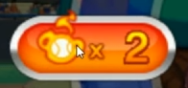
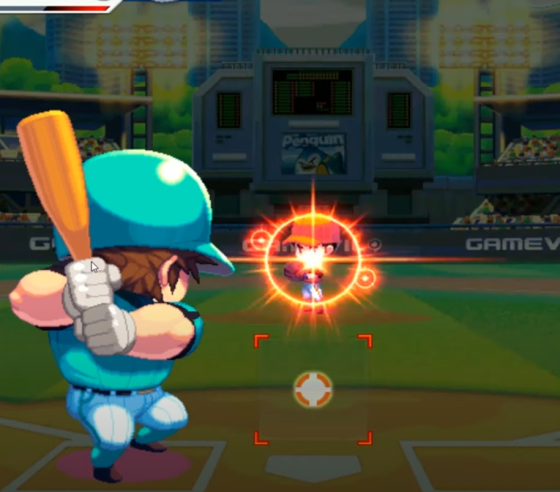
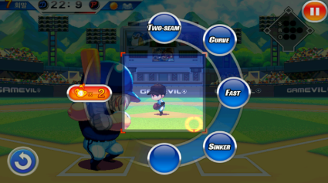
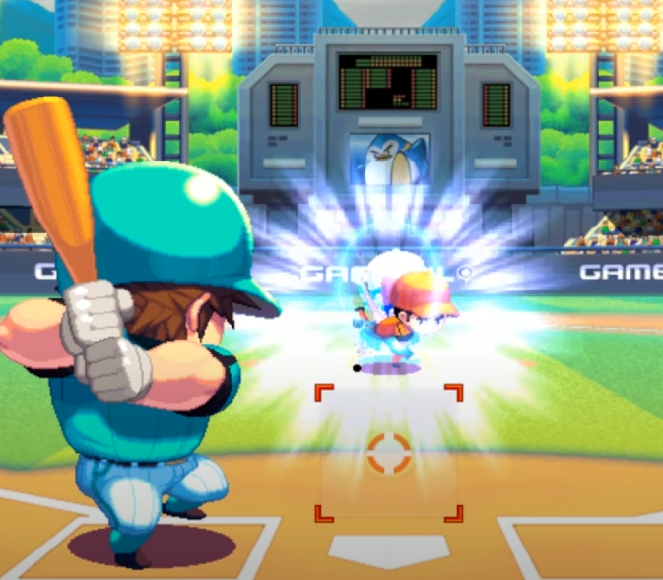
게임예상흐름. 게임 로직
2) 예상 게임 흐름
<투수 선수 스킬 UI>
볼 던지는
위치 정하기
던지는 파워를 결정하는 게이지
<스킬이펙트>
[투수] 플레이
1. 상대방이 예상 못하는 경로를 설정하고 적절한 게이지를 눌러 공을 던져 스트라이크를 노리는 짜릿함!
2. 타자와 마찬가지로 화려한 스킬을 이용해 스트라이크를 노리자!
3. 커브 혹은 직구 같은 전략적 요소를 활용해 삼진 아웃을 하여 게임에 승리하자!

Slide 6
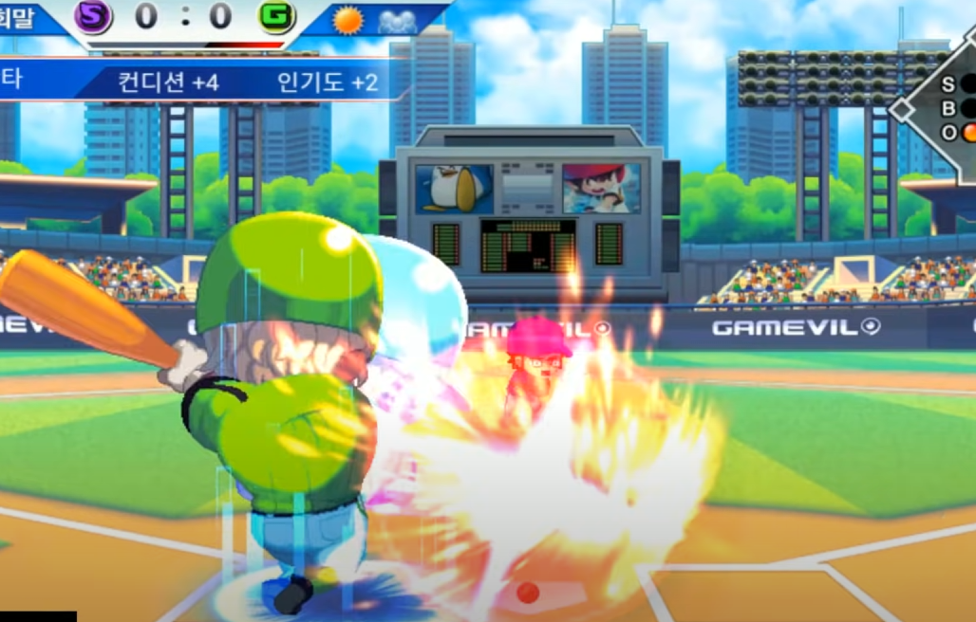
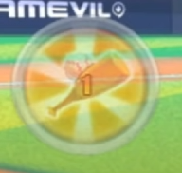
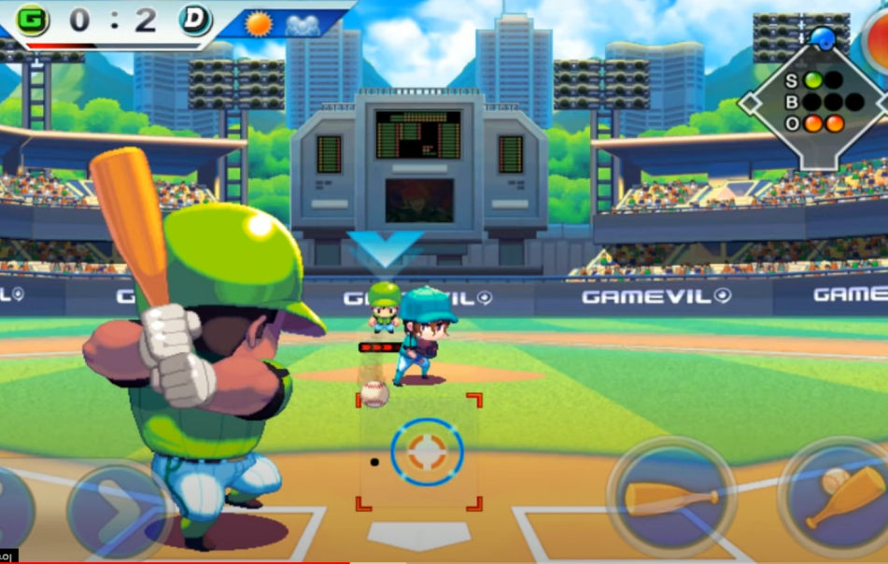
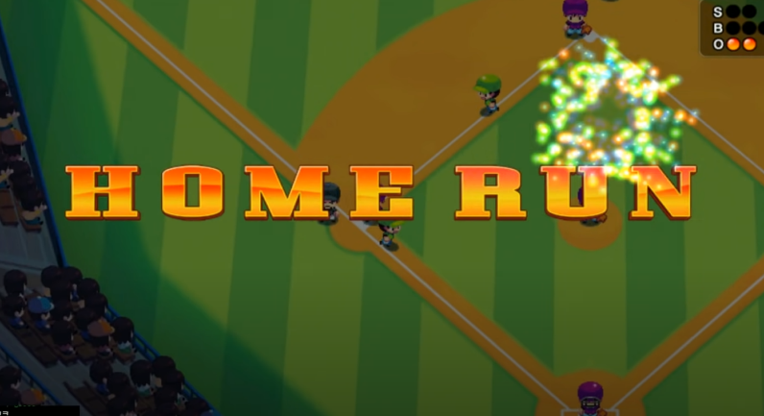
게임예상흐름. 게임 로직
2) 예상 게임 흐름
<타자 선수 스킬 UI>
공 던지면 리듬 박자 생성
<스킬 이펙트>
[타자] 플레이
1. 박자에 맞게 야구 배트를 휘둘러 타격감 있게 안타/홈런을 노리자!
2. 경기중 1~2번 캐릭터의 모든 STATUS를 일시적으로 올려주는 스킬을 활용해 홈런을 노리자!
3. 번트 혹은 도루 시스템을 이용한 전략적 요소를 사용해 게임에서 승리하자!

Slide 7

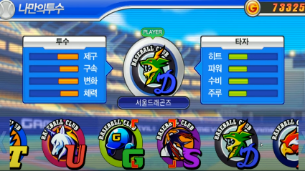

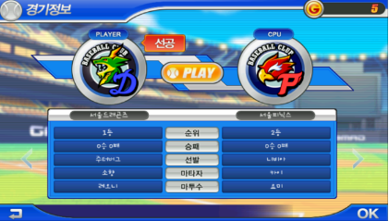
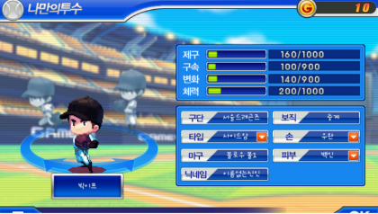

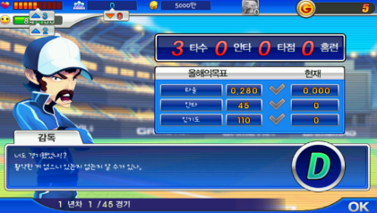
게임예상흐름. 인 게임 화면 구성도
2) 예상 게임 흐름
게임 시작
게임 종료
<게임시작 화면>
<게임 옵션 선택 화면>
- 팀 선택
- 투수 플레이or타자 플레이 선택
<경기 시작 화면>
<경기 결과 창>
게임 진행
자동 진행
<레벨 업 한 캐릭터
Status 올려주기 창>
<투수 플레이>
<타자 플레이>
or
자동 진행
<게임 다시하기
or 종료 창>
<타자 플레이>
<투수 플레이>

Slide 8
개발일정.
3) 개발 일정
주차 | 계획 내용 | 구체 계획
1주차 | Resource 수집 & 게임 프레임워크 구성 | - 게임 개발에 사용될 Resource 수집 - 게임 개발에 앞서 구성도, 클래스 다이어그램 검토 및 생성하기
2주차 | 게임 초기 시스템 구현 | - 게임시작->팀 선택->게임 입장 구현하기 - 게임 룰(게임 시스템) 구현하기(스트라이크, 아웃, 안타 등등)
3주차 | 투수 플레이 구현 | - 구종 선택/ 던질 위치 선택/ 게이지 시스템 구현 - 구종에 따른 각기 다른 애니메이션 구현
4주차 | 타자 플레이 구현 | - 상대 투수 AI가 공을 던질 때 리듬 박자 구현 - 박자에 맞춰서 입력 올 때 처리 구현
5주차 | 타자/투수 스킬 구현 게임 AI 구현 | - 타자/투수의 Status를 올려주는 스킬 구현 - 안타/홈런/뜬볼에 등등에 따른 AI 처리 구현
6주차 | 게임 AI 구현 | - 타자 AI 구현 - 안타/홈런/뜬볼에 등등에 따른 AI 처리 구현
7주차 | 게임 마무리 구현 | - 게임 결과 창 구현하기 - 캐릭터 Status 올리기 구현 - 게임 다시하기/종료 구현
8주차 | 코드 리펙토링 및 버그 | - 전체 코드 리펙토링 및 버그 수정 - 못다한 내용 추가 구현

Slide 9
그 외 계획. 디테일 한 게임 요소
4) 그 외 계획
STATUS 상세
STATUS_타자 | 히트 | ▶ 생성된 박자 리듬에 SPACE 키를 누를 때 offset을 줄어줌.
플레이 방법 | 파워 | ▶ 공을 히트했을 때, 공이 날라가는 거리/속도를 결정함.
 | 수비 | ▶ 1루, 2루, 3루, 홈으로 슬라이딩 시 순간적인 가속도를 결정한다.
 | 주루 | ▶ 1루, 2루, 3루, 홈으로 이동 시 캐릭터의 속도를 결정한다.
STATUS_투수 | 제구 | ▶ 던질 공을 위치를 선택할 때 실제로 던져지는 위치와의 offset을 결정한다. ▶제구 능력치가 높을 수록 offset이 줄어듬.
플레이 방법 | 구속 | ▶ 게이지를 통해 공의 파워가 설정될 때 그 파워 간의 offset을 결정 함. ▶ 게이지를 풀로 채워도 그 파워가 구속 능력치가 높으면 던져지는 공의 위치가 이상하게 바뀜
 | 변화 | ▶ 직구, 커브, 포크 볼을 던질 때 수행할 수 있는 능력 ▶ 변화 능력치가 낮으면 커브, 포크 볼을 던질 때 던져지는 공의 위치 offset이 올라감
 | 체력 | ▶ 체력이 낮아지면 제구, 구속, 변화 중에 한 가지 능력이 일시적으로 감소된다.

Slide 10

그 외 계획. 알고리즘 기획
4) 그 외 계획
Fast
Curve
Fork
투수 플레이 알고리즘
1) 던질 수 있는 공의 범위를 알려주는 ThrowBox가 생성된다.
2) ThrowBox 내에서 던질 공의 위치를 마우스로 선택한다.
3) 던질 공의 위치를 선택과 동시에 투수가 구종을 선택한다.
4) 던질 공의 파워를 결정할 게이지를 스페이스바 키를 눌러 설정한다.
5) 설정된 공의 위치, 구종, 파워로 애니메이션이 시작된다.

Slide 11



그 외 계획. 알고리즘 기획
4) 그 외 계획
SPACE
타자 플레이 알고리즘
1) 투수가 던진 공의 위치에서 리듬 박자가 생성된다.
2) 눌러 생성된 리듬 박제에 맞게 SPACE 키를 누른다.
3) SPACE 누른 타이밍과 박자 리듬의 offset을 구한다.
4) 구해진 offset에 따라 스트라이크/파울/안타/홈런이 결정된다.
5) 결정된 상황에 따라 애니메이션을 진행한다.

Slide 12
그 외 계획. 알고리즘 기획
4) 그 외 계획
게임 AI 알고리즘 - 타자
1) 플레이가 던진 리듬 박자를 랜덤으로 히트한다.
2) 이때 실제 타이밍과 랜덤 타이밍 값의 offset은 AI 능력치에 따라 달라진다.
(히트 능력치가 높을 수록 랜덤 설정되는 offset이 줄어든다.)
(ex. 타이밍 수치가 10이라고 하였을 때 Random(10-offset, 10+offset)으로 결정
3) AI의 파워, 수비, 주루 능력치는 랜덤으로 설정된다.
게임 AI 알고리즘 - 투수
1) 공을 던질 위치가 랜덤으로 설정된다.
2) 공을 던질 구종 또한 랜덤으로 설정된다.
3) 공이 실제로 그 위치로 오는 수치는 플레이어와 같이 STATUS에 따라 결정된다.

Slide 13
그 외 계획. 알고리즘 기획
4) 그 외 계획
게임 AI 알고리즘 - 수비
1) 공을 잡고 1루, 2루, 3루, 홈 중 어디에 던질 지는 상황에 따라 달라진다.
(현재, 3루에 타자가 있으면 3루를 최우선으로 잡는다.)
(하지만 2아웃 상태인 경우 가장 가까운 주루로 우선점을 잡는다.)
2) 뜬 볼을 경우 100% 아웃이다.
3) 안타의 경우 그 위치에서 가장 가까운 수비 선수가 잡는다.
4) 몇 명의 수비를 통해 공을 던질 지는 거리를 통해 계산한다.
(ex. 수비 – 1루의 직선 거리를 구하고 각각의 수비 – 수비 – 1루 경로를 구한다.)
가장 직선 거리가 짧은 경로로 공을 던지며 애니메이션이 진행된다.)
5) 수비 AI STATUS의 경우 모두 동일하게 설정한다.

Slide 14
Thank you

